Slide 1
Sjabloon presentatie
Haal de voorbeelden weg uit de presentatie. De titels kunt u laten staan.
De spirometrie uitslagen kunnen met ‘knipprogramma’ in de presentatie geplakt worden. Zie volgende sheet.
Deze eerste twee dia’s kunnen verwijderd worden.

Slide 2
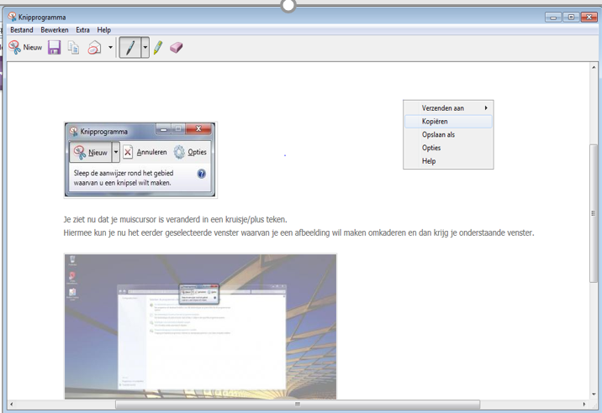
Sjabloon presentatie

Slide 3
Naam praktijk
Naam huisarts
Naam POH

Slide 4
Anamnese
Vrouw/man, leeftijd
Rookstatus
Voorgeschiedenis longgebied en i.g.v. relevant ook andere ziekten, jeugd en fam. anamnese.
Allergie aangetoond?
Leefstijl, bewegen, roken, BMI
Beperkingen dagelijks leven
Medicatie en reactie hierop
Lichte of matige ziektelast? - Goede of slechte astma controle?
Bekend bij longarts met..

Slide 5
Anamnese
Man/vrouw, leeftijd
Rookstatus/meeroken
Voorgeschiedenis:
Allergieën:
Medicatie:

Slide 6
Anamnese
Beloop:
Diagnose vorig consult
Conclusie spirometrie
Uitslagen aanvullende diagnostiek
Beleid medicatie
Klachten verminderd/onveranderd?
Resultaten medicatie/bijwerkingen/therapietrouw
Exacerbaties

Slide 7
Differentiaal diagnose
Vermeld hier de diagnostische overwegingen

Slide 8
Consult POH
Doel consult: Eerste consult, tussencontrole, jaarcontrole, datum controle
Anamnese
Controle inhalatietechniek/therapietrouw/bijwerkingen
Resultaat ACQ, CCQ, MRC
Lengte, gewicht, BMI

Slide 9
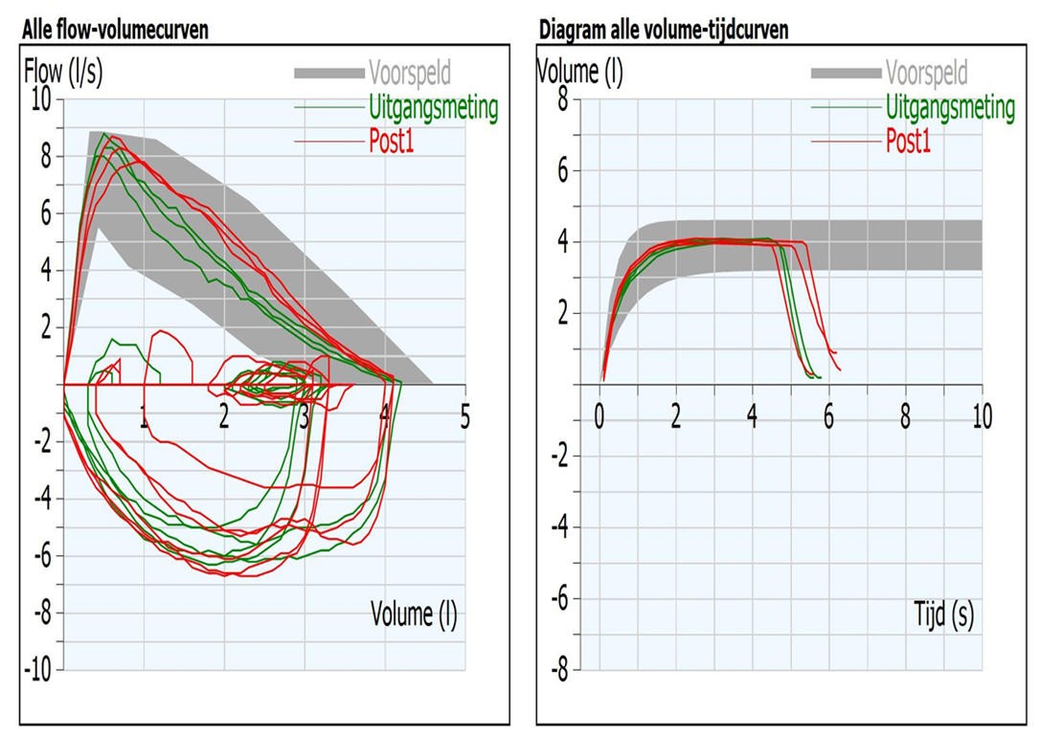
Spirometrie accepteerbaar: Flow curven en volume/tijd curve van drie pre/post testen (voorbeeld carefusion)

Slide 10
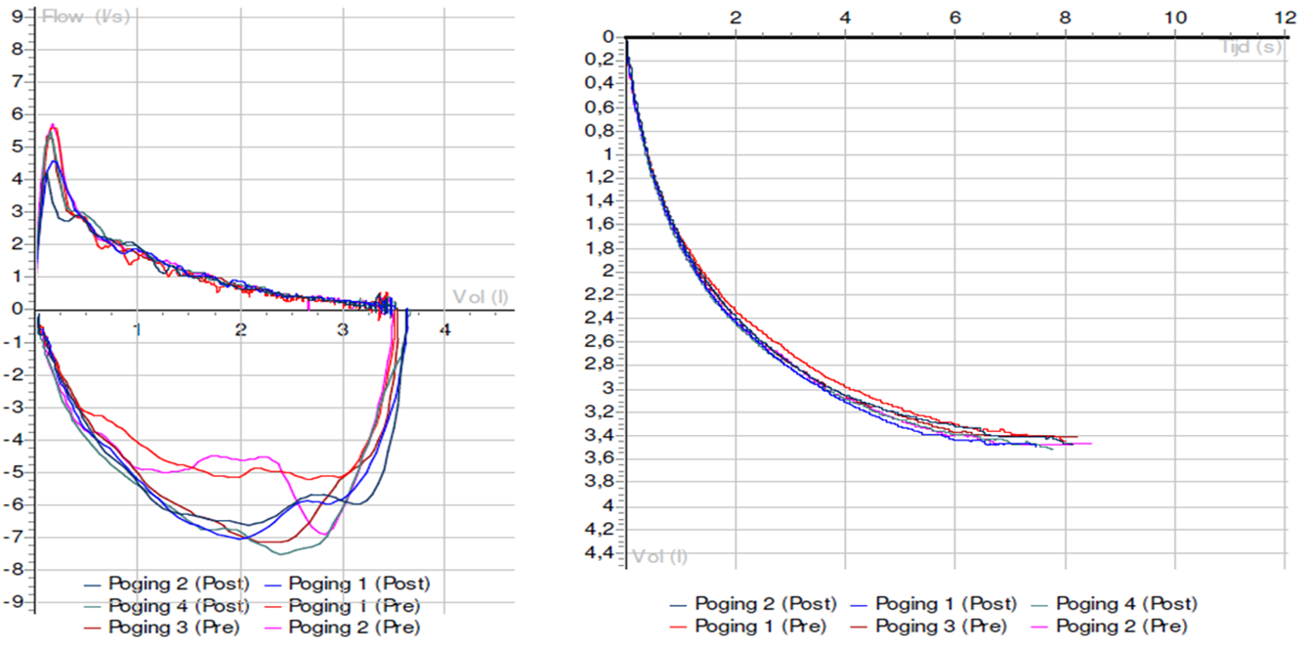
Spirometrie accepteerbaar: Flow curven en volume/tijd curve van drie pre/post testen (voorbeeld Welch Allyn)

Slide 11
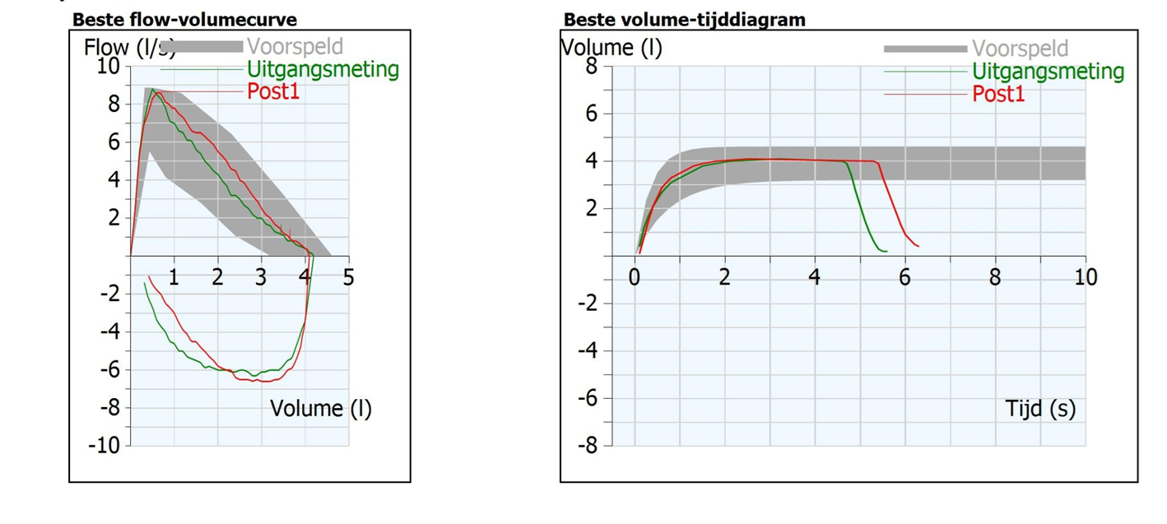
Spirometrie selectie curve hoogste som FVC+FEV1: Beste pre/post FV en VT curve (voorbeeld carefusion)

Slide 12
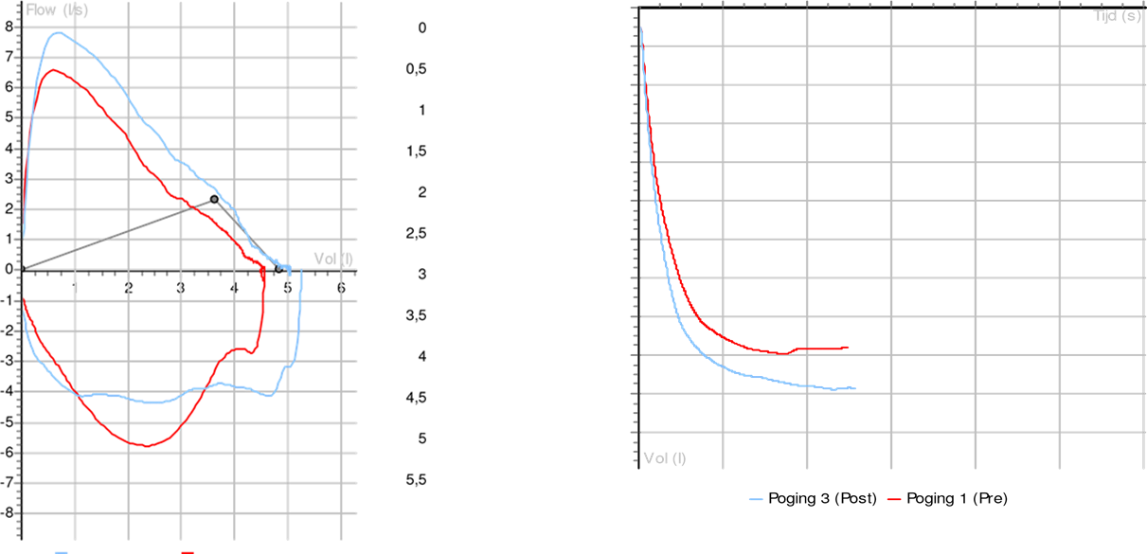
Spirometrie selectie curve hoogste som FVC+FEV1: Beste pre/post FV en VT curve (voorbeeld Welch Allyn)

Slide 13
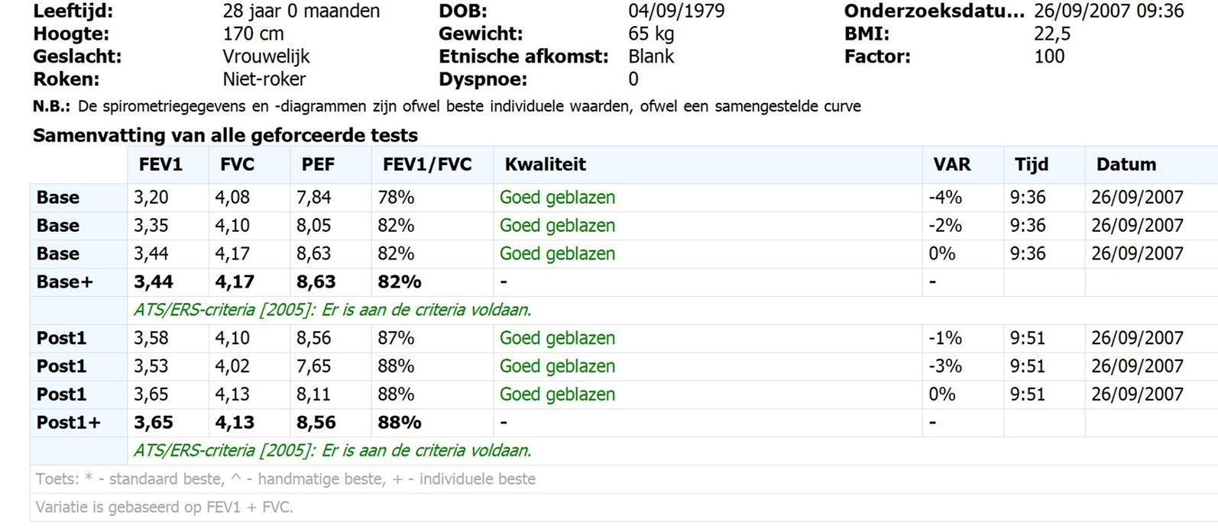
Spirometrie herhaalbaarheid
(voorbeeld carefusion)

Slide 14
Spirometrie Herhaalbaarheid (voorbeeld Welch Allyn)

Slide 15
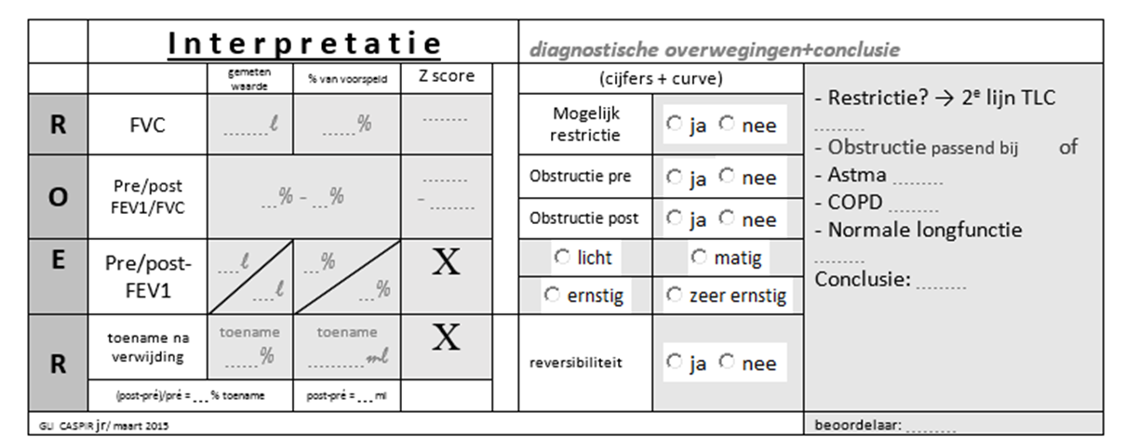
Interpretatie spirometrie ROER

Slide 16
Beleid
Ophogen medicatie?
Aanvullende diagnostiek nodig?
Wanneer op controle?

Slide 17
Vraag voor kaderhuisarts/
longarts/longfunctieanalist
tekst

